Slide 1
Муниципальное казенное дошкольное образовательное учреждение города Новосибирска «Детский сад №280 комбинированного вида»
«Актуальные вопросы реализации ОО «Познавательное развитие» в условиях ФГОС ДО из практики работы детского сада»
Старший воспитатель Жданова Е.И. 1 кв.категория

Slide 2
ЦЕЛЕВЫЕ ОРИЕНТИРЫ
Отличается широтой кругозора, интересно и с увлечением делится
впечатлениями
Может длительно целенаправленно наблюдать за объектами, выделять их проявления изменения во времени
Проявляет интерес к предметам окружающего мира ,символам, знакам, моделям; пытается устанавливать различные взаимосвязи
Владеет системой эталонов, осуществляет сенсорный анализ, выделяя в сходных предметах отличие, в разных – сходство

Slide 3
Образовательные области
Социально-коммуникативное развитие
Познавательное развитие
Речевое развитие
Физическое развитие
Художественно-эстетическое развитие

Slide 5
Развивающая предметно- пространственная среда должна быть:
Содержательно-насыщенной
Трансформируемой
Полифункциональной
Вариативной
Доступной
Безопасной

Slide 6
Содержание ОО «Познавательное развитие»
Познавательное развитие предполагает развитие интересов детей, любознательности и познавательной мотивации
формирование познавательных действий, становление сознания; развитие воображения и творческой активности
формирование первичных представлений о себе, других людях, объектах окружающего мира, о свойствах и отношениях объектов окружающего мира
О малой родине и Отечестве, представлений о социокультурных ценностях нашего народа, об отечественных традициях и праздниках
о планете Земля как общем доме людей, об особенностях ее природы, многообразии стран и народов мира

Slide 7
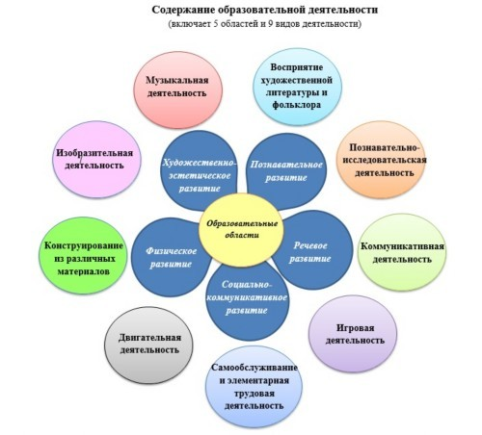

Slide 8
Проектирование форм и видов образовательной деятельности
по познавательному развитию детей
Формы образовательной деятельности/ виды
Непосредственно образовательная деятельность | Режимные моменты |  | Самостоятельная деятельность детей | Взаимодействие с родителями
Формы организации детей
Индивидуальные, подгрупповые, групповые | Индивидуальные, подгрупповые, групповые | Индивидуальные, подгрупповые
Сюжетно-ролевая игра Рассматривание Наблюдение Чтение Рассказ Беседа Экспериментирование Моделирование Развивающая игра Экскурсия Конструирование Опыты, поисковая деятельность Создание коллекций Проектная деятельность Ситуации проблемного взаимодействия Занятие-исследование Турниры знатоков КВН | Сюжетно-ролевая игра, режиссерская Дидактическая игра Рассматривание Наблюдение Чтение, Беседа ,Рассказ Игра-экспериментирование Развивающая игра Ситуативный разговор с детьми Экскурсия Конструирование Исследовательская деятельность Создание коллекций Проектная деятельность Экспериментирование Проблемная ситуация Развивающая игра Ситуации проблемного взаимодействия Ведение календарей природы, дневников наблюдений | Индивидуальные и совместные сюжетно-ролевые, дидактические ,конструктивные, развивающие настольно-печатные, автодидактические игры, (пазлы, вкладыши,) Наблюдение Простейшие опыты и эксперименты в лаборатории, центре воды и песка, самостоятельная деятельность в сенсорном уголке, природы, книги и др. Во всех видах самостоятельной художественной деятельности |  | Индивидуальные консультации, Дни открытых дверей Мастер-классы Экскурсия Открытые просмотры Семинары- практикумы Исследовательские проекты Праздники знаний, викторины Создание коллекций Семейные проекты Выставки совместного творчества моделирование Тренинги, решение кроссвордов Видеофильмы

Slide 9
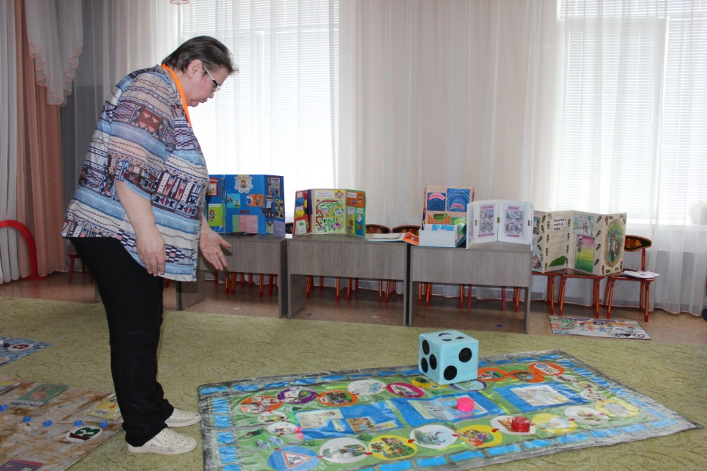
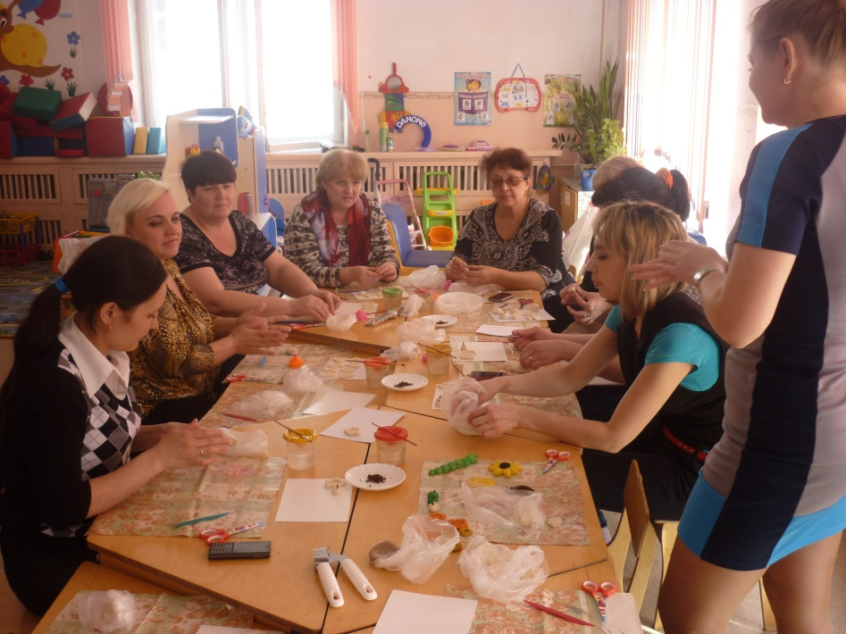
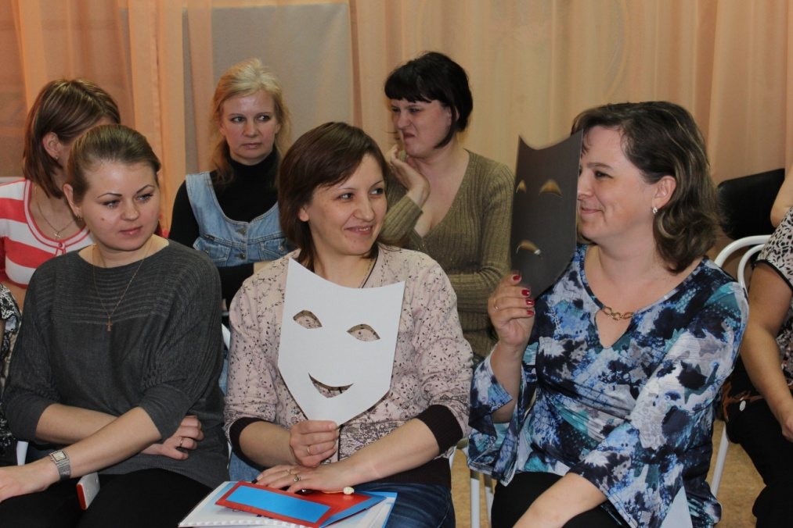
Семинары, педсоветы, мастер-классы

Slide 10
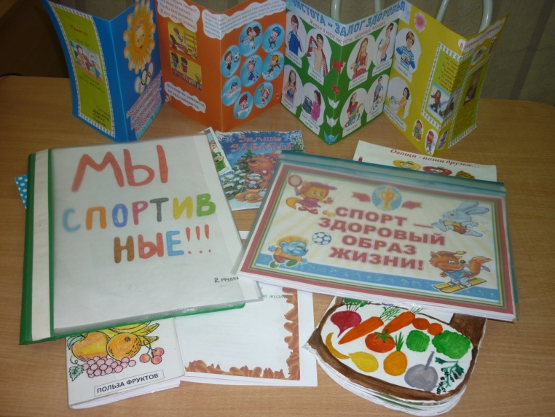
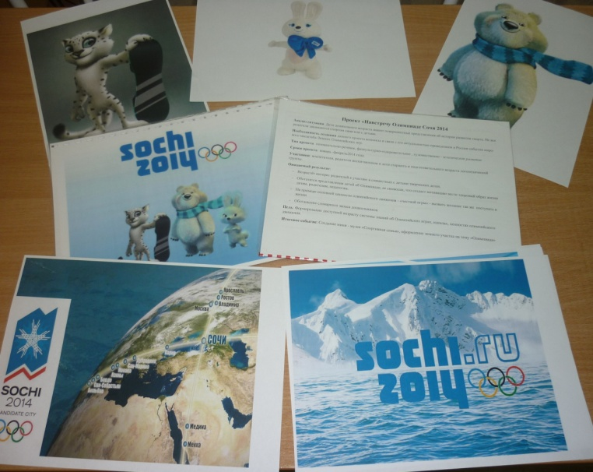
Проектная деятельность обеспечивает развитие познавательного интереса у детей, формирует умение ориентироваться в информационном пространстве

Slide 11
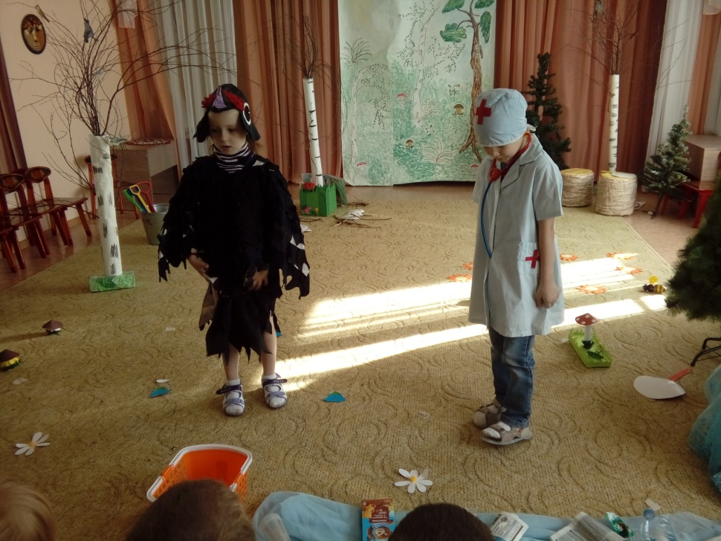
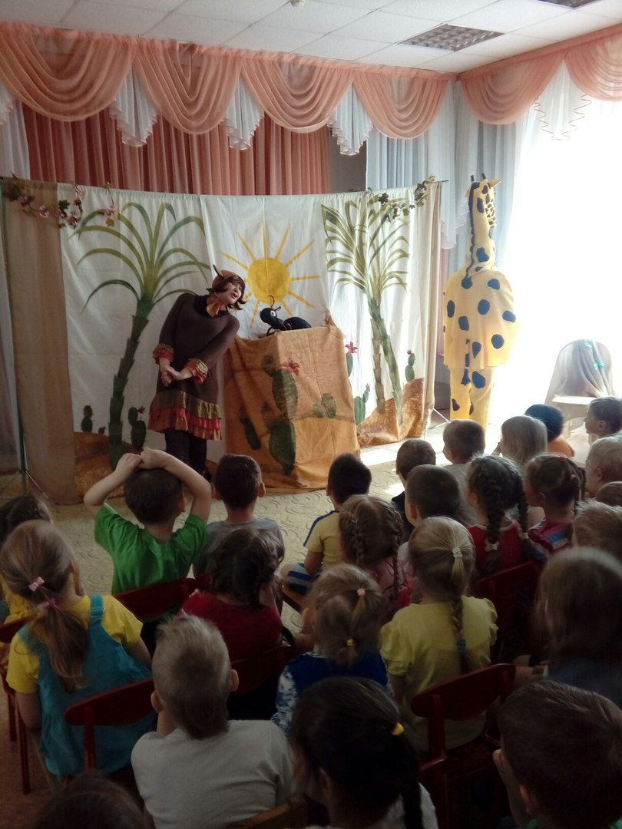
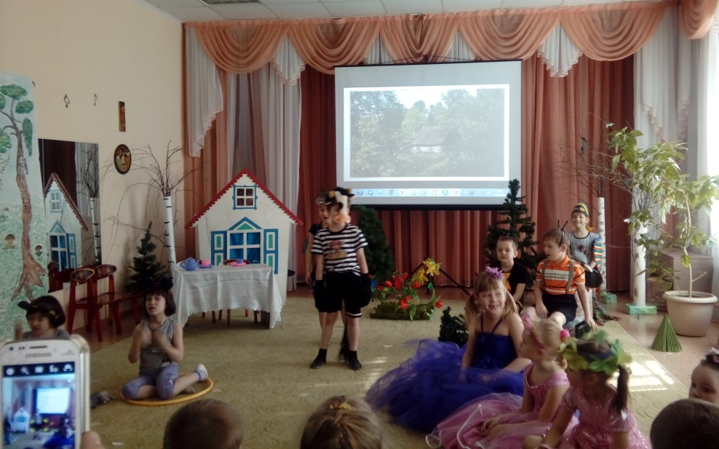
Проект «Театральный фестиваль» в 2017 году посвящен году экологии

Slide 12
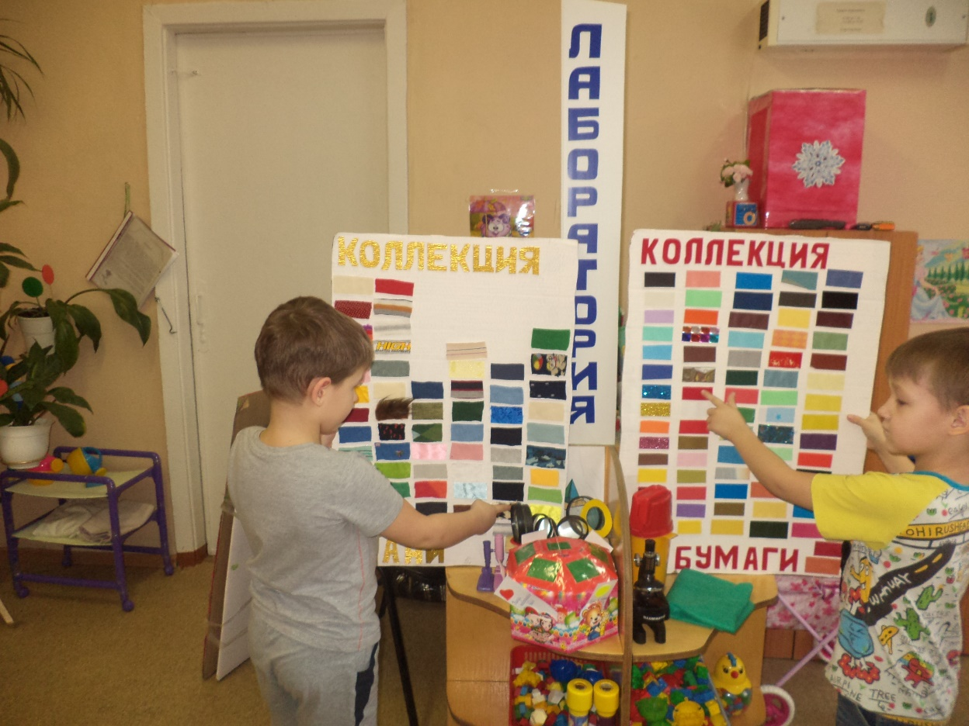
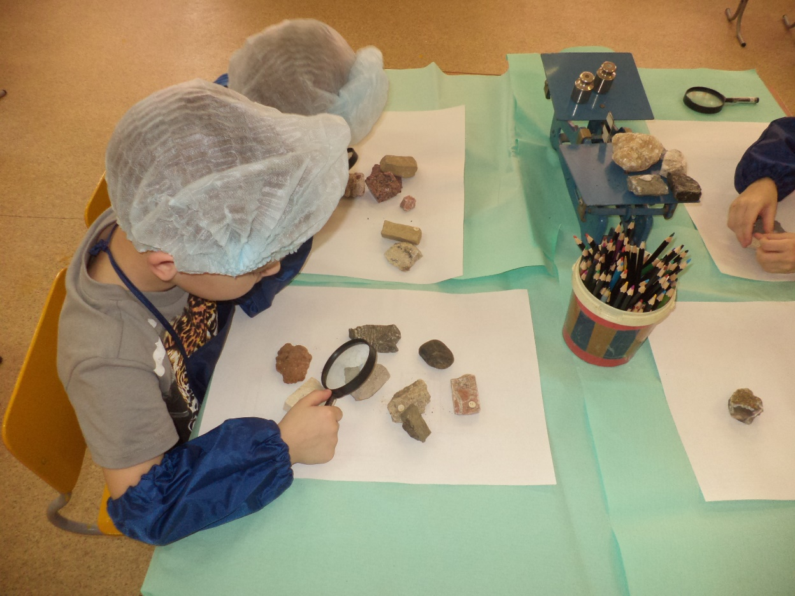
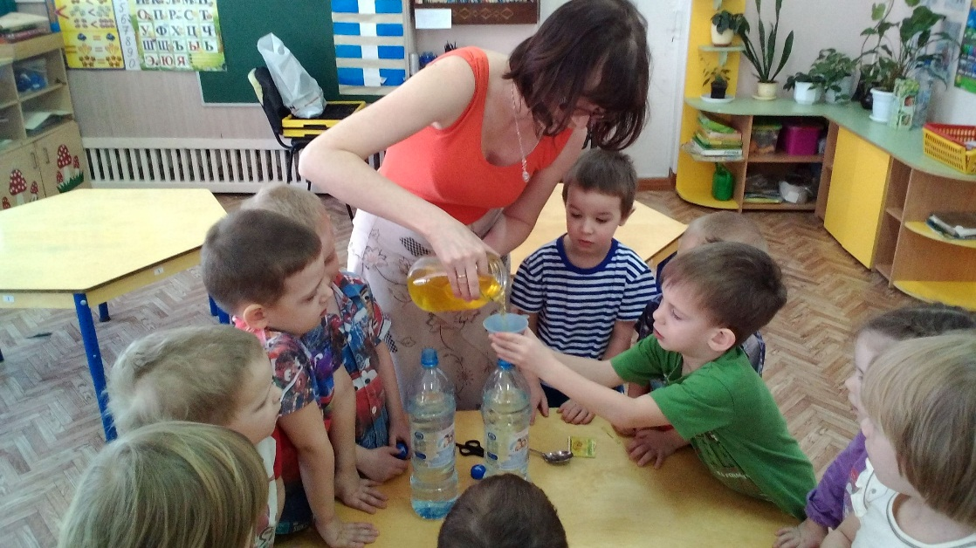
Познавательно-исследовательская деятельность

Slide 13
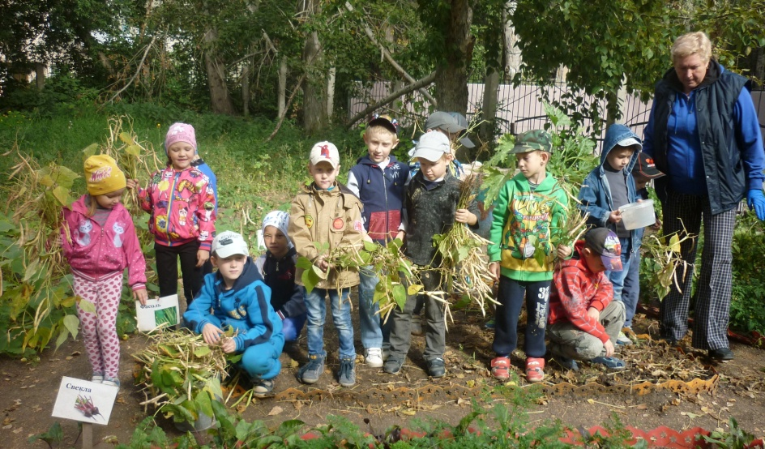
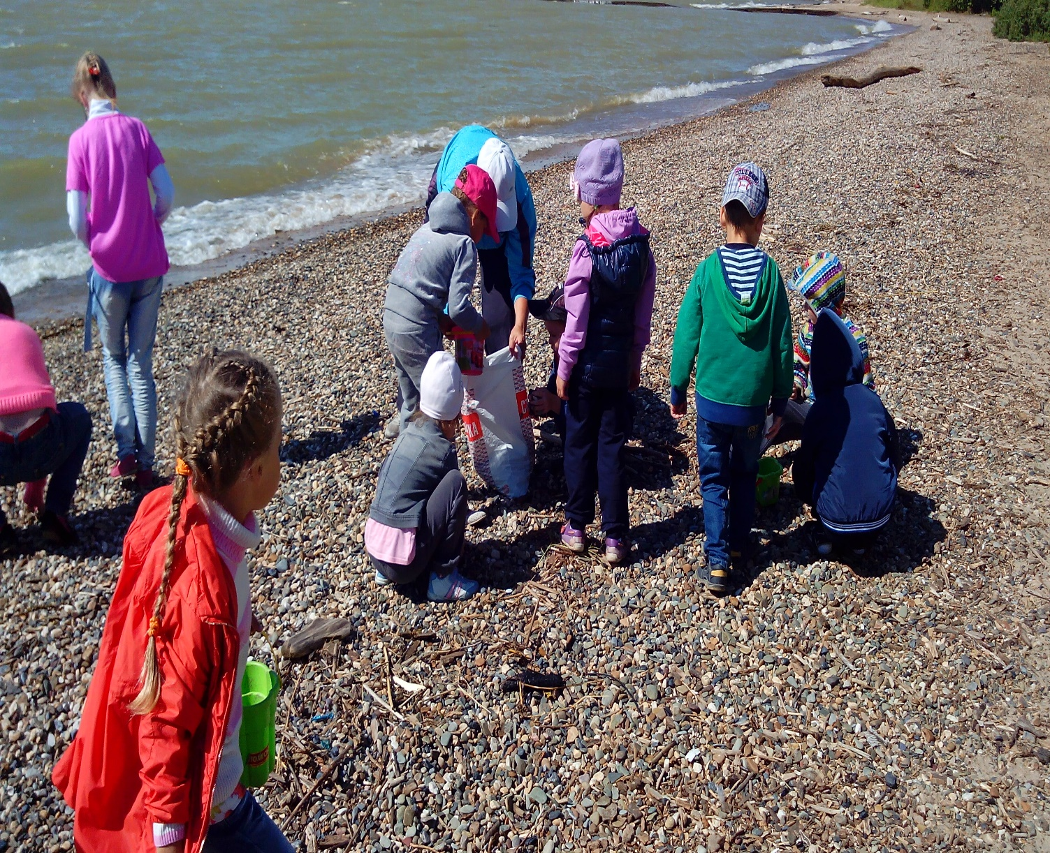
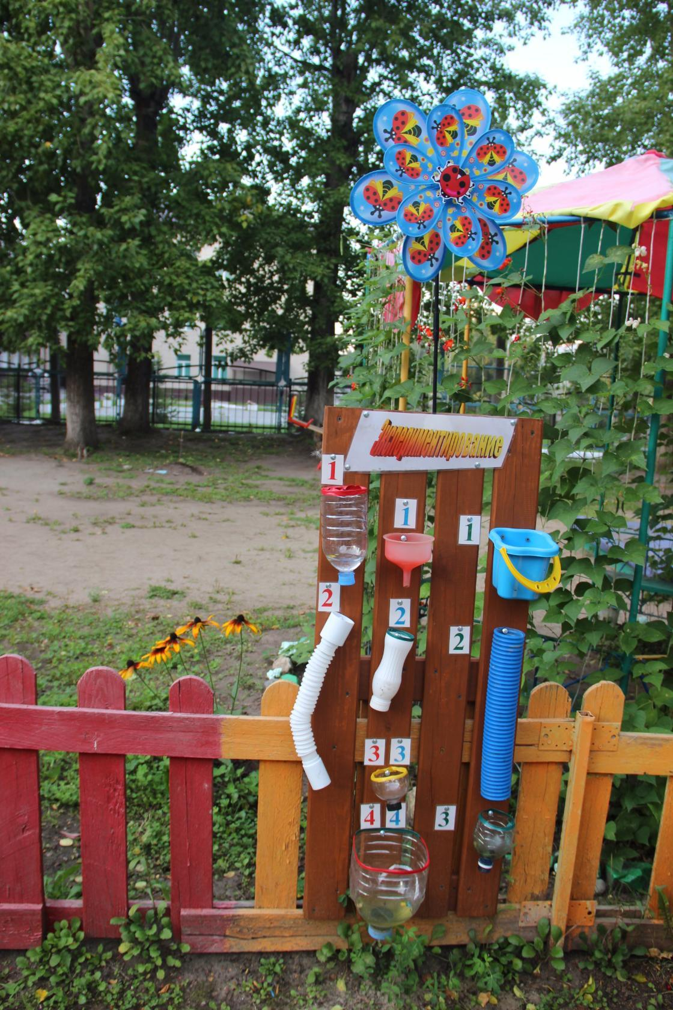
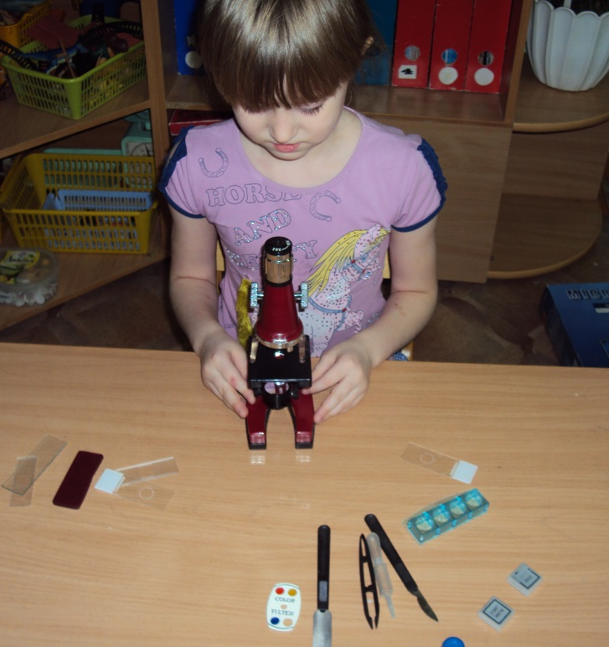

Slide 14
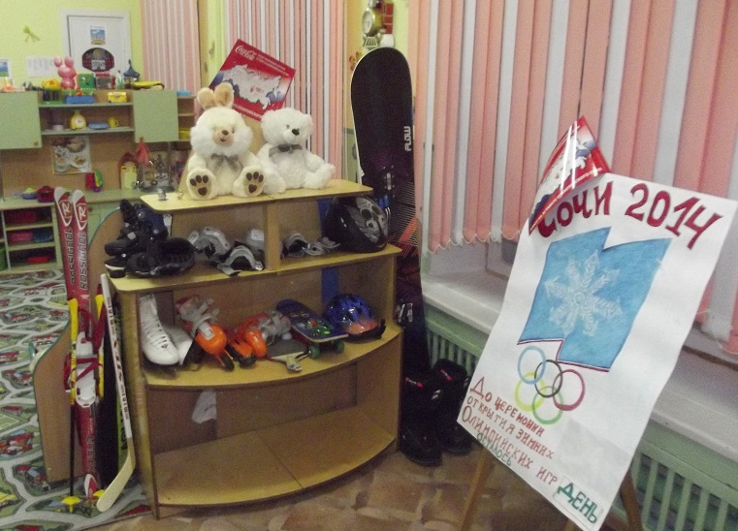
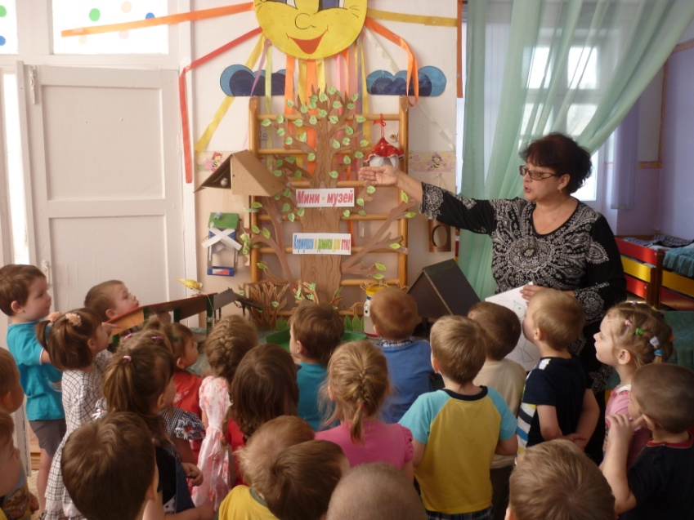
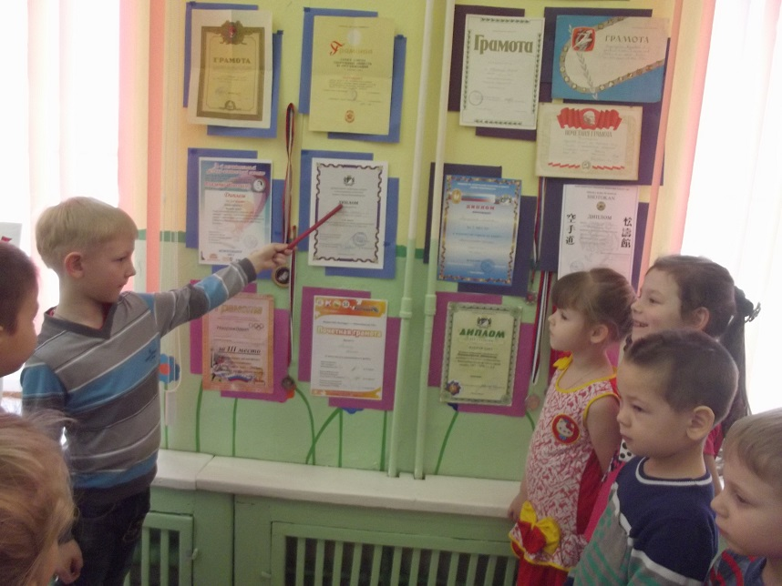
Музейная педагогика в детском саду

Slide 15
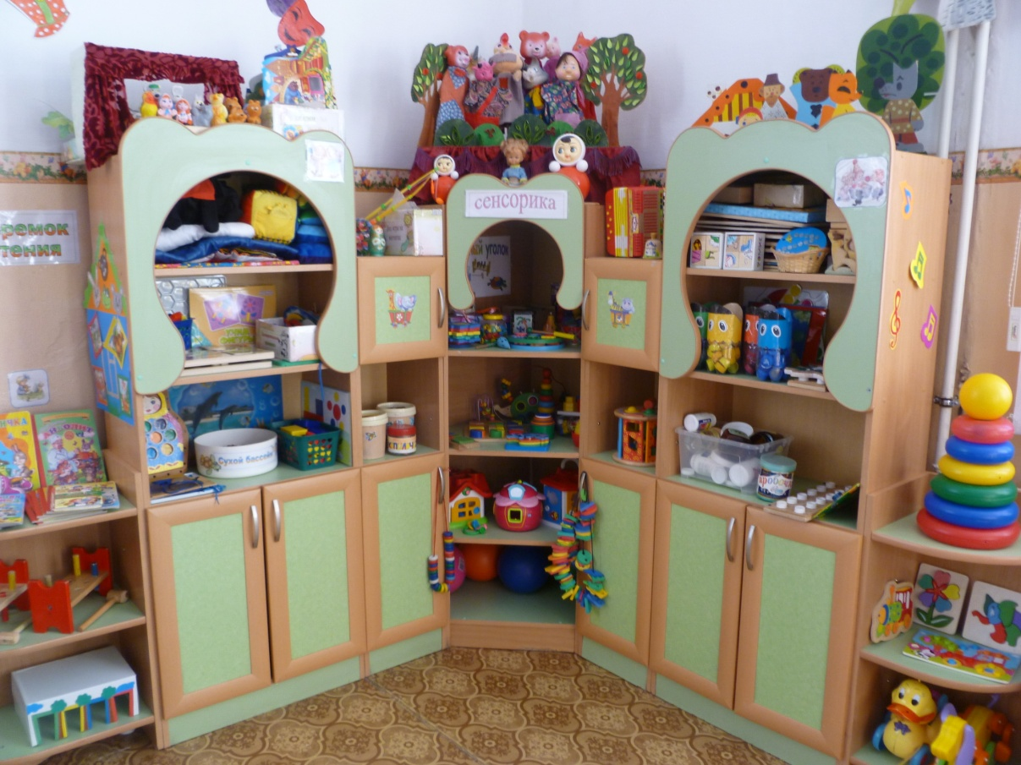
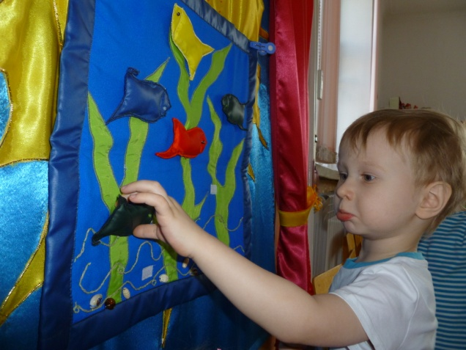
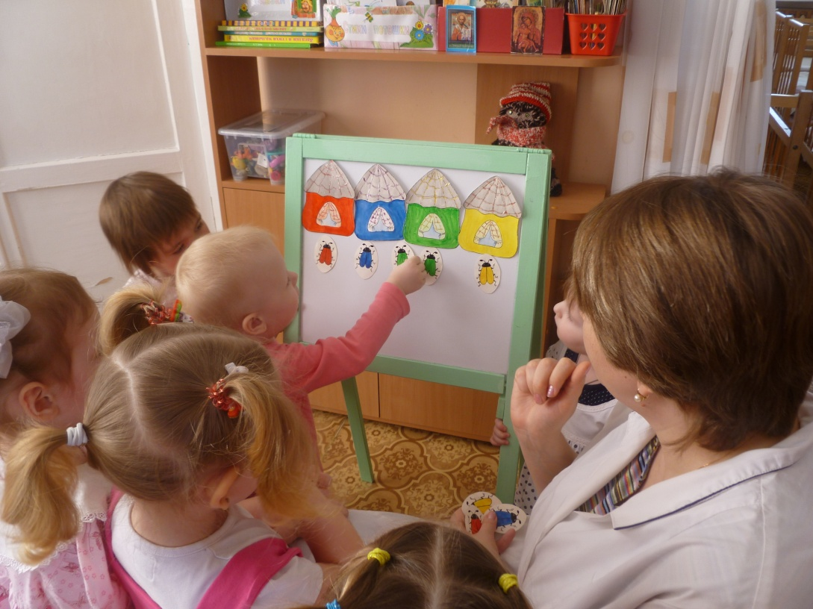
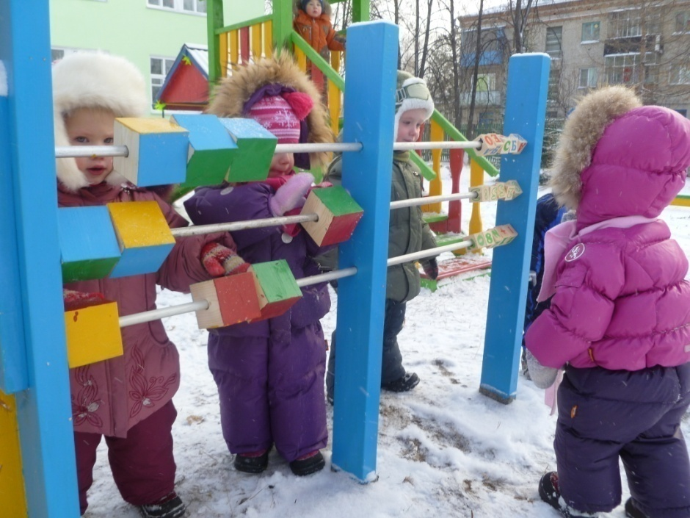
«Играя, подрастаем» – технология познавательного развития детей
младшего дошкольного возраста

Slide 16
СПАСИБО ЗА ВНИМАНИЕ!

